Slide 1

Projet Web Piscine
- ECE Bond -
Pierre-Joseph Delafosse TD 9
Côme L’Ollivier TD 10
Quiterie Lafourcade TD 10
Promo 2020

Slide 2
Sommaire
Conception Back
a. Modèle entité-association
b. Modèle relationnel
Design front
Versioning GIT
Bilan collectif
Bilan personnel
Sources

Slide 3
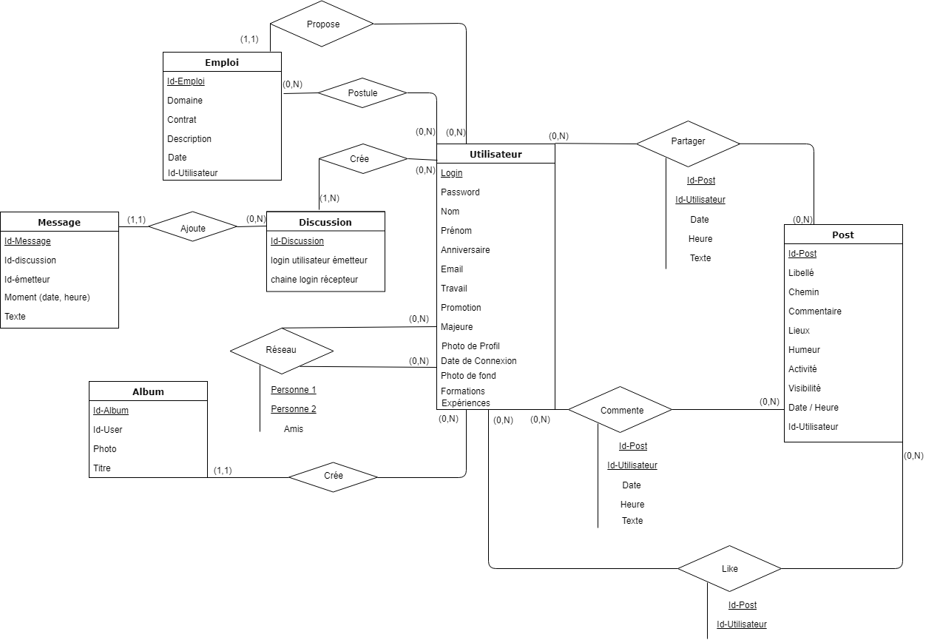
Conception Back : Modèle entité/association

Slide 4
Conception Back : Modèle relationnel
Utilisateur (login, password, nom, prénom, anniversaire, email, travail, promotion, majeure, photoprofil, dateco, photofond, formations, expériences)
Post (id_post, #id_utilisateur, libellé, chemin, commentaire, lieux, humeur, activité, visibilité, date/heure)
Discussion (id_discussion, #login_émetteur, #login_récepteur)
Emploi (id_emploi, domaine, contrat, description, date, #id_utilisateur)
Message (id_message, #id_discussion, #id_émetteur, moment, texte)
Album (id_album, #id_user, photo, titre)
réseau (#login_personne1, #login_personne2, amis)
liker (#id_post, #id_utilisateur)
commenter (#id_post, #id_utilisateur, date/heure, texte)
partager (#id_post, #id_utilisateur, date/heure, texte)

Slide 5
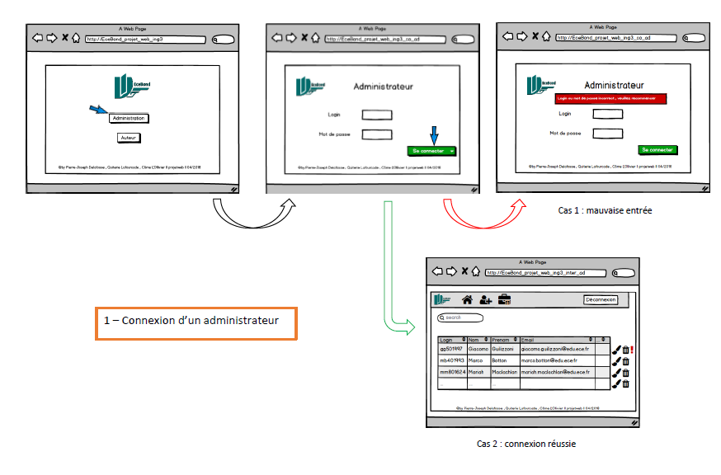
Design front : storyboard / wireframes
Code : HTML, PHP, JS, CSS

Slide 6
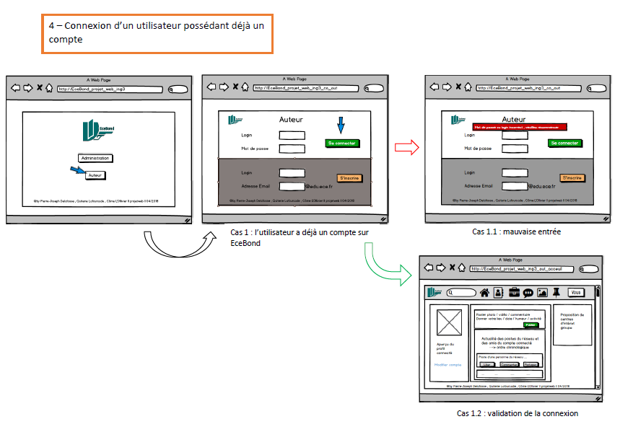

Slide 7
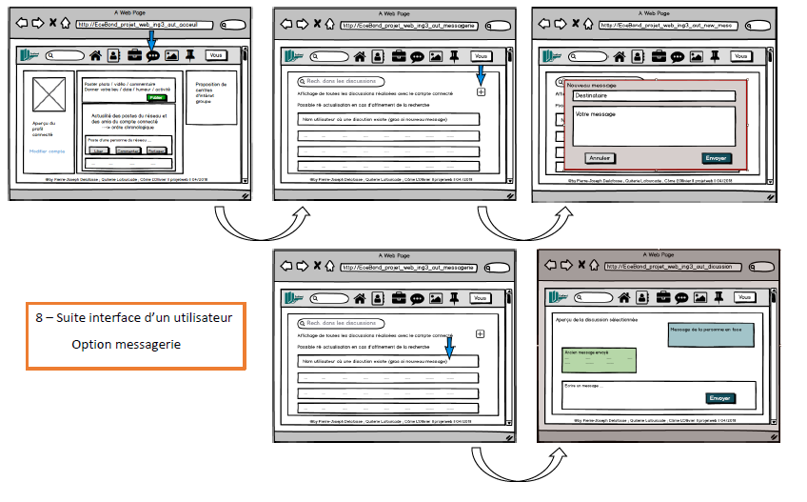

Slide 8
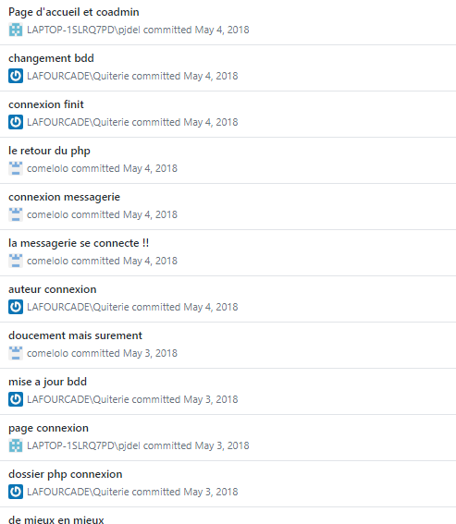
Versioning : GitHub
https://github.com/QLAFOURCADE/EcedIn_web

Slide 9
Bilans :
Découverte d’un nouveau concept de projet (nouvelle immersion : la piscine)
Une thématique plus concrète par rapport aux TP réalisés en cours : un site web plus développé et semblable à ceux de notre quotidien
Projet riche en apprentissage; découverte de notions et commandes web (Boostrap, js, php, bdd…)
Rencontre de multiples contraintes (le temps, bdd, erreurs …)

Slide 10
Sources
Openclassroom : openclassrooms.com/courses/concevez-votre-site-web-avec-php-et-mysql
W3School : W3School/bootstrap
PHP API php.net
Stackoverflow.com
phpfrance.com/php-avance

